Slide 1

Modelleren 3 Eindopdracht
Door
Sven Brettschneider
Brian van den Broek

Slide 2
DEMO GoudKoorts

Slide 3
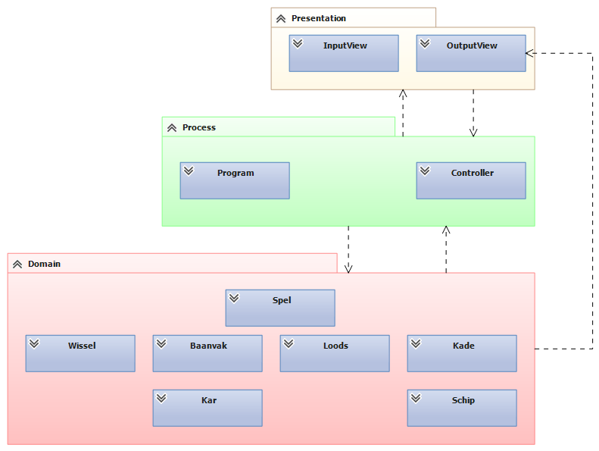
AKD Overview
Program maakt de controller
Controller maakt Spel en Views

Slide 4
AKD Overview
OutputView gebruikt het model om de wereld te tekenen
Controller bepaalt wanneer er getekend mag worden

Slide 5
Baanvak

Slide 6

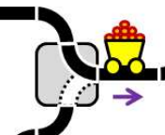
Wissels

Slide 7
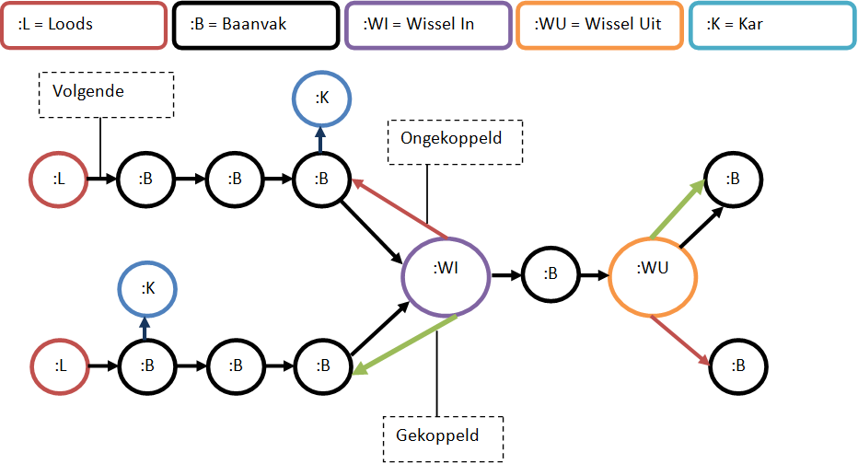
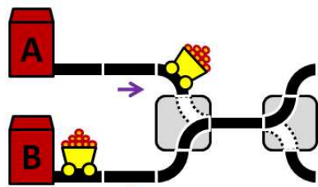
Object diagram

